Slide 1
Tecnologia que inspira o amanhã

Slide 2
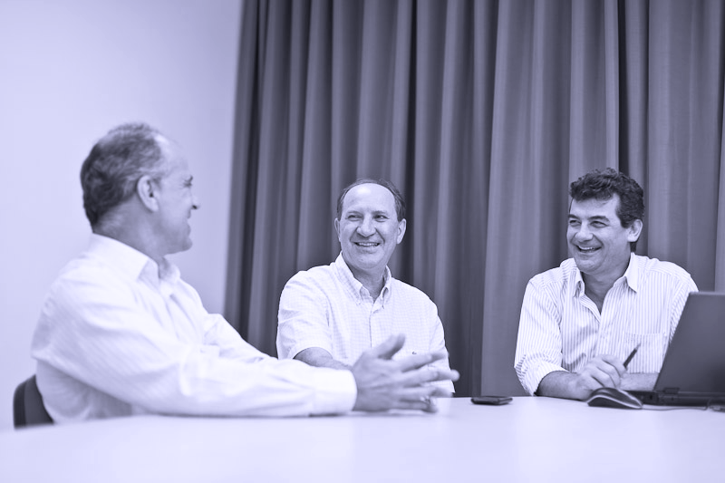
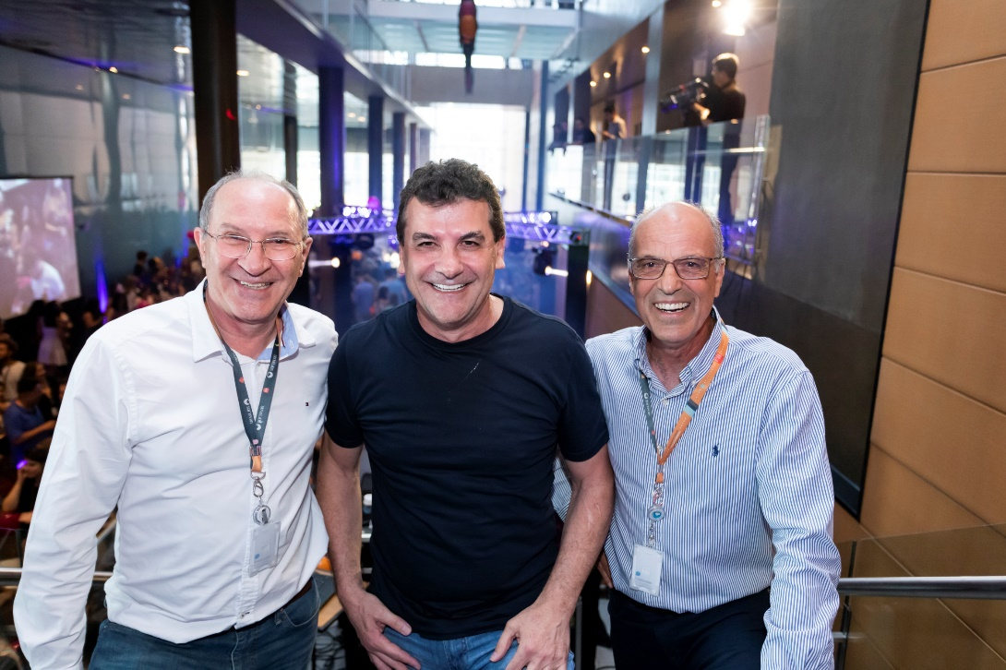
Como tudo começou
Em 1990, três amigos compartilharam seus conhecimentos e sonhos para dar início a uma jornada que, em pouco tempo, resultaria na criação de uma das maiores empresas de tecnologia do Brasil.
Marafon, Ilson e Guto, os sócios-fundadores do Grupo Softplan

Slide 3
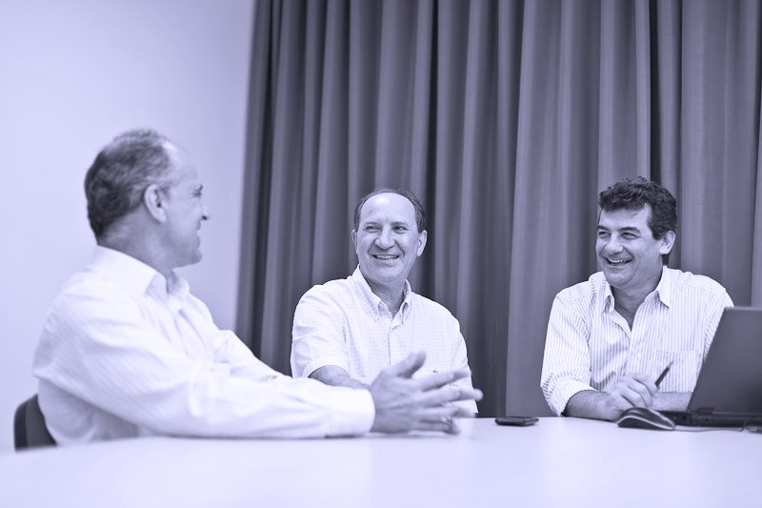
Nossa história
1990
2000
2015
2016
2018
Início Softplan
Planejamento estratégico “20 anos em 5”; Crescimento Acelerado;
Novo escritório em SP;
TJSP 100% Digital;
Sede ParqTec.
Primeiro Conselho Externo – Reinaldo Theodoro Ferreira Lucas
Contratação Conselho: Uberaldo Teixeira Fernandes
Contratação Conselho: Eduardo Smith
Lançamento do Sienge;
Lançamento SIDER;
Lançamento SAJ;
Lançamento SAFF;
Fomos para São Paulo.
Sede Sapiens Park;
Investimento na 1Doc e Refera;
Criação do código de ética e conduta;
Criação da área de compliance.

Slide 4
Nossa história
2019
2020
2021
2022
2023
2024
Contratação Conselho: Jorge Steffens
Sucessão dos sócios nas unidades de negócio
Nomeação CEO
Contratação Conselho: Carolina Strobel
Contratação Conselho: Katia Martins Costa
Aquisição Deep Legal;
Presidência do Conselho – Conselheira independente;
Criação do CARF.
Criação da Diretoria de Tecnologia e anúncio de um CTO corporativo;
Início do Modelo Híbrido de trabalho;
Aquisição Projuris.
30 anos de Softplan;
Criação da área de M&A.
Aquisição Checklist Fácil; Aquisição Construtor de Vendas – CV.
Aquisição eCustos; Aquisição Justto;
1ª Emissão de Debêntures.
Aquisição Prevision;​
Aquisição Refera;​
Aquisição Construmarket.

Slide 5
Quem somos
Mais de 34 anos transformando a vida das pessoas
Uma das maiores desenvolvedoras de software do Brasil
Referência na gestão de negócios SaaS
Pioneira e líder na transformação digital do setor público
A sede do Grupo Softplan foi o primeiro investimento privado no Sapiens Parque.

Slide 6
Somos um grupo especializado em desenvolvimento de softwares e gestão de negócios SaaS, buscamos constantemente simplificar os mercados que atuamos, combinando o desenvolvimento de soluções e aquisições estratégicas que geram valor para a sociedade.

Slide 7
Áreas de atuação
GOVERNMENT SOLUTIONS
SOLUÇÕES MULTISAAS
Oferecemos soluções de transformação digital para diversas instituições do Setor Público.
Oferecemos um ecossistema de soluções recorrentes que atendem as demandas de gestão de negócios em diversos segmentos.

Slide 8
Produtos

Slide 10
SUCESSÃO
Em 2021, a posição inédita de CEO foi ocupada por Eduardo Smith.

Slide 11
Entre grandes empresas e startups, encontramos nosso diferencial
Solidez + Flexibilidade
É assim que potencializamos a eficiência das organizações, transformando desafios em oportunidades de crescimento e inovação.

Slide 12
Fast Facts
+R$800Mi
Receita líquida 2024
+23%
CAGR entre 2022 e 2024
+15.000
clientes
+3.100
colaboradores
+34 anos
11 aquisições​
desde 2019​
​​
Presença ​
INTERNACIONAL
de mercado

Slide 13
Somos uma das melhores empresas para trabalhar

Slide 14
CONQUISTAS
PRÊMIO LÍDERES SC - LIDE SC
Líder Setorial Tecnologia
2022
IBM BEACON AWARDS
2019
PRÊMIO CERTI DE INOVAÇÃO
2019
RANKING TOP OPEN CORPS
Categoria Software – 2020, 2021 e 2022
Top 100 Middle Market - 2023
TOP 3 STARTUP AWARDS
2018 e 2020
RANKING 50 CAMPEÃS DE INOVAÇÃO DO SUL DO PAÍS
2020
PRÊMIO CASPAR ERICH STEMMER DE INOVAÇÃO
2019

